Slide 1
CHUYÊN ĐỀ 2. LÍ THUYẾT ĐỒ THỊ
BÀI 9
ĐƯỜNG ĐI EULER VÀ ĐƯỜNG ĐI HAMILTON
3 tiết: T18 – T20
GV Trương Tử Trang – THPT Vĩnh Thạnh 1
Notes:
Bìa. Đáp án, lời giải hiện theo click. Nút GeoGebra mở trang online (cần Internet).
Khối 11 năm học 2026 – 2027 không có HS khuyết tật; vẫn ghi đủ chữ trên slide để HS tự đọc lại.

Slide 2
MỤC TIÊU BÀI HỌC
TỔNG KẾT
Yêu cầu cần đạt (SGK Chuyên đề tr.41 – 45)
Nhận biết đường đi Euler, chu trình Euler; điều kiện có chu trình, đường đi Euler (Định lí 1, 2).
Nhận biết đường đi Hamilton, chu trình Hamilton; điều kiện đủ Ore, Dirac.
Vận dụng giải bài toán thực tiễn: vẽ một nét, đi qua các cây cầu, lộ trình tham quan, thu gom rác.
Năng lực toán học: mô hình hoá (cây cầu, tuyến đường → đồ thị); tư duy và lập luận (điều kiện cần và đủ, điều kiện đủ, phản ví dụ); giải quyết vấn đề; giao tiếp.
Phẩm chất: yêu quê hương Gia Lai, ý thức bảo vệ môi trường; trung thực khi dùng AI.
CĐ2 – Bài 9. Đường đi Euler và đường đi Hamilton – Toán 11 2
Notes:
1'. Yêu cầu cần đạt lấy từ khung 'Kiến thức, kĩ năng' SGK Chuyên đề tr.41 – 45.

Slide 3
LỘ TRÌNH 3 TIẾT
TỔNG KẾT
T18
Bảy cây cầu Königsberg; 1. Đường đi Euler; Định lí 1, 2; Ví dụ 1 – 3; Luyện tập 1
🎮 Đúng hay Sai?
T19
2. Đường đi Hamilton; Định lí Ore, Dirac, Định lí 4; Ví dụ 4, 5; Luyện tập 2; Bài 2.7, 2.9
🧩 Điền nhanh
T20
Bài 2.8, 2.10 – 2.14; Trạm AI; Vận dụng danh thắng Gia Lai
🎮 Rung chuông vàng
CĐ2 – Bài 9. Đường đi Euler và đường đi Hamilton – Toán 11 3
Notes:
Chiếu để HS nắm lộ trình bài học.

Slide 4
TIẾT 1 (T18)
Đường đi Euler
Mục tiêu tiết học:
• Đường đi Euler, chu trình Euler.
• Định lí Euler; giải bài toán Bảy cây cầu.
GV Trương Tử Trang – THPT Vĩnh Thạnh 4
Notes:
Tiết 18 (45'): Mở đầu 5' – HĐ1, định nghĩa 8' – Ví dụ 1, Định lí 1, 2: 10' – Ví dụ 2, 3: 10' – Luyện tập 1: 7' – Đúng/Sai, tổng kết 5'.

Slide 5
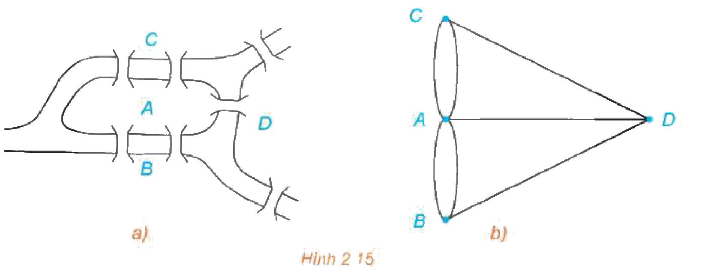

KHỞI ĐỘNG – BẢY CÂY CẦU Ở KÖNIGSBERG
KHỞI ĐỘNG
Thành phố Königsberg (nay là Kaliningrad, Nga) có 7 cây cầu bắc qua sông. Có thể đi dạo qua khắp các cây cầu mà mỗi cầu chỉ đi qua một lần không? Coi mỗi khu vực là một đỉnh, mỗi cầu là một cạnh: có vẽ được Hình 2.15b bằng một nét liền không?
(SGK chuyên đề tr.41)
▶ VIDEO MỞ ĐẦU
Hình 2.15
CĐ2 – Bài 9. Đường đi Euler và đường đi Hamilton – Toán 11 5
Notes:
Chiếu video mở đầu (ảnh thật, lồng tiếng, phụ đề – không nói đáp án), HS quét QR xem lại. 5'. Chiếu video; HS thử vẽ Hình 2.15b bằng một nét liền trên giấy nháp. Ghi dự đoán – giải ở Ví dụ 3.

Slide 6
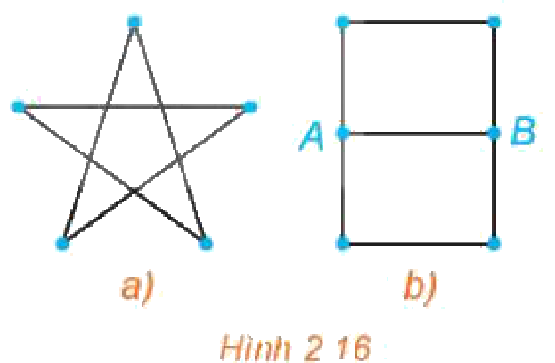
1. ĐƯỜNG ĐI EULER – HĐ1 (SGK TR.41)
HÌNH THÀNH KIẾN THỨC
HĐ1. Thử vẽ mỗi hình trên Hình 2.16 bằng một nét liền.
a) Ngôi sao: vẽ được, bắt đầu và kết thúc tại cùng một đỉnh. b) Vẽ được nếu bắt đầu ở $A$, kết thúc ở $B$ (hoặc ngược lại).
Cho đa đồ thị $G$. Đường đi đơn giản từ $A$ đến $B$ chứa mọi cạnh của $G$ gọi là đường đi Euler từ $A$ đến $B$. Chu trình đơn giản chứa mọi cạnh của $G$ gọi là chu trình Euler.
Hình 2.16
CĐ2 – Bài 9. Đường đi Euler và đường đi Hamilton – Toán 11 6
Notes:
8'. HĐ1: HS thử vẽ (click 1). Click 2: khung định nghĩa.

Slide 7
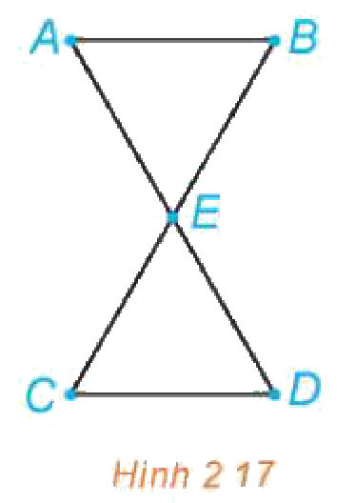
VÍ DỤ 1 – ĐỊNH LÍ EULER (SGK TR.41 – 42)
HÌNH THÀNH KIẾN THỨC
Ví dụ 1. Tìm một chu trình Euler của đồ thị Hình 2.17.
$ABECDEA$.
Định lí 1 (Euler). Đa đồ thị $G$ có chu trình Euler khi và chỉ khi $G$ liên thông và mọi đỉnh của $G$ đều có bậc chẵn.
Định lí 2. $G$ có đường đi Euler từ $A$ đến $B$ khi và chỉ khi $G$ liên thông, mọi đỉnh bậc chẵn trừ $A$, $B$ bậc lẻ. (Cũng đúng với đơn đồ thị.)
Hình 2.17
CĐ2 – Bài 9. Đường đi Euler và đường đi Hamilton – Toán 11 7
Notes:
10'. Ví dụ 1 (click 1). Click 2: Định lí 1; click 3: Định lí 2 và Chú ý. Kể chuyện Euler giải bài toán năm 1736.

Slide 8
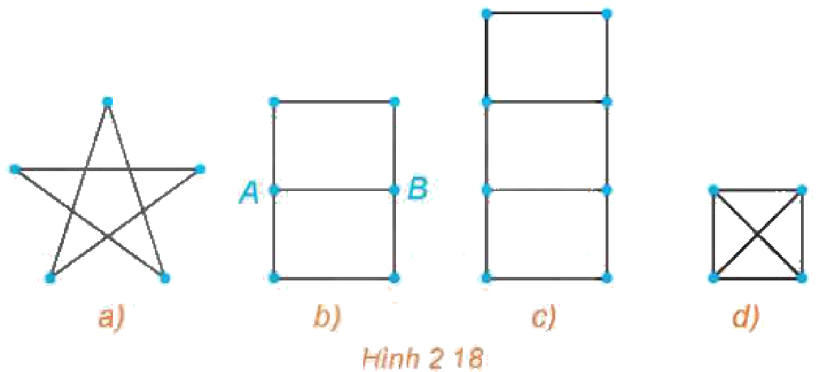
VÍ DỤ 2 (SGK TR.42)
HÌNH THÀNH KIẾN THỨC
Vì sao các hình a), b) vẽ được bằng một nét liền; các hình c), d) thì không?
a) Liên thông, mọi đỉnh bậc 2: có chu trình Euler. b) Liên thông, đúng hai đỉnh bậc lẻ (bậc 3): có đường đi Euler.
Hình 2.18
c), d) Có bốn đỉnh bậc lẻ: không có chu trình, cũng không có đường đi Euler.
CĐ2 – Bài 9. Đường đi Euler và đường đi Hamilton – Toán 11 8
Notes:
5'. Đếm bậc các đỉnh từng hình (click 1, 2).

Slide 9
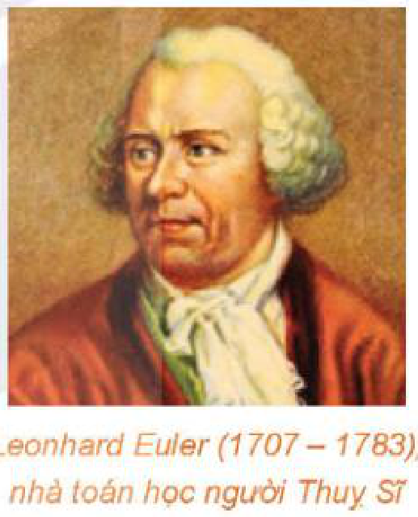
VÍ DỤ 3 – GIẢI BÀI TOÁN MỞ ĐẦU (SGK TR.42)
HÌNH THÀNH KIẾN THỨC
Xét đa đồ thị Hình 2.15b: có đi qua 7 cây cầu, mỗi cầu một lần được không?
$A$, $B$, $C$, $D$ đều có bậc lẻ (5, 3, 3, 3) ⇒ theo Định lí 2, không có đường đi Euler (và không có chu trình Euler). Vậy không thể đi dạo qua khắp các cây cầu, mỗi cầu một lần.
Leonhard Euler (1707 – 1783)
CĐ2 – Bài 9. Đường đi Euler và đường đi Hamilton – Toán 11 9
Notes:
5'. Click 1. Liên hệ chân dung Euler – người khai sinh lí thuyết đồ thị.

Slide 10
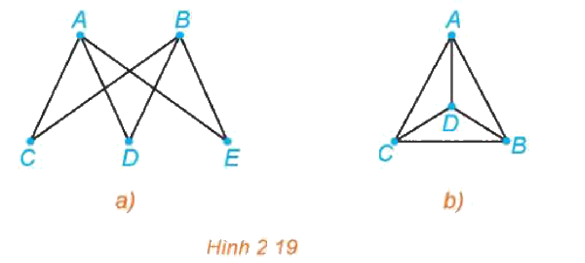
LUYỆN TẬP 1 (SGK TR.42)
LUYỆN TẬP
Đồ thị nào có đường đi Euler? Chỉ ra một đường đi Euler.
a) $A$, $B$ bậc 3, các đỉnh khác bậc 2: có đường đi Euler từ $A$ đến $B$, chẳng hạn $ACBDAEB$.
b) $K_{4}$ có bốn đỉnh bậc 3: không có đường đi Euler.
Hình 2.19
CĐ2 – Bài 9. Đường đi Euler và đường đi Hamilton – Toán 11 10
Notes:
7'. Cặp đôi (click 1, 2).

Slide 11
ĐÚNG HAY SAI?
TRÒ CHƠI
📋 HS giơ thẻ Đ/S.
1. Đường đi Euler đi qua mọi cạnh, mỗi cạnh đúng một lần.
ĐÚNG
2. Đồ thị liên thông có đúng 2 đỉnh bậc lẻ thì có chu trình Euler.
SAI (chỉ có đường đi Euler)
3. $K_{5}$ có chu trình Euler.
ĐÚNG (mọi đỉnh bậc 4)
4. Đồ thị có 4 đỉnh bậc lẻ vẽ được bằng một nét liền.
SAI
CĐ2 – Bài 9. Đường đi Euler và đường đi Hamilton – Toán 11 11
Notes:
3'. Click 1–4. Đáp án: Đ – S – Đ – S.

Slide 12
TỔNG KẾT TIẾT 1
TỔNG KẾT
Chu trình Euler ⇔ liên thông, mọi đỉnh bậc chẵn.
Đường đi Euler từ $A$ đến $B$ ⇔ liên thông, chỉ $A$, $B$ bậc lẻ.
Nhiệm vụ về nhà:
Thử vẽ một nét các hình trong Hình 2.18.
Đọc trước mục 2. Đường đi Hamilton (SGK tr.43).
CĐ2 – Bài 9. Đường đi Euler và đường đi Hamilton – Toán 11 12
Notes:
3'. Gọi 1–2 HS nêu lại ý chính của tiết trước khi hiện khung; HS đối chiếu vở ghi, bổ sung. GV giao nhiệm vụ về nhà, nhắc hạn nộp và tiết sau kiểm tra miệng.

Slide 13
TIẾT 2 (T19)
Đường đi Hamilton
Mục tiêu tiết học:
• Đường đi, chu trình Hamilton.
• Định lí Ore, Dirac, Định lí 4; Bài 2.7, 2.9.
GV Trương Tử Trang – THPT Vĩnh Thạnh 13
Notes:
Tiết 19 (45'): HĐ2, định nghĩa 7' – Ví dụ 4, Định lí Ore, Dirac, 4: 10' – Ví dụ 5, Chú ý 8' – Luyện tập 2: 6' – Điền nhanh 2' – Bài 2.7, 2.9: 10' – tổng kết 2'.

Slide 14
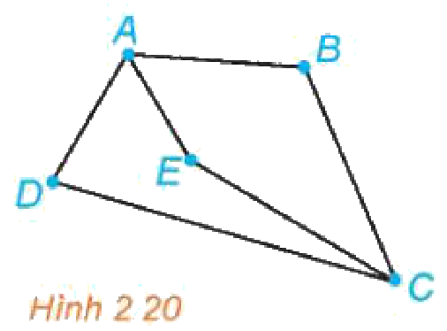
2. ĐƯỜNG ĐI HAMILTON – HĐ2 (SGK TR.43)
HÌNH THÀNH KIẾN THỨC
HĐ2. 5 thành phố du lịch $A$, $B$, $C$, $D$, $E$ và các con đường như Hình 2.20. Chỉ ra cách tham quan cả 5 thành phố, không đến nơi nào quá một lần.
Các đường $AB$, $AD$, $AE$, $BC$, $CD$, $CE$: chẳng hạn $BADCE$ (hoặc $DABCE$).
Đường đi sơ cấp từ $A$ đến $B$ qua mọi đỉnh của $G$ gọi là đường đi Hamilton. Chu trình sơ cấp chứa mọi đỉnh của $G$ gọi là chu trình Hamilton.
Hình 2.20
CĐ2 – Bài 9. Đường đi Euler và đường đi Hamilton – Toán 11 14
Notes:
7'. HĐ2 (click 1); click 2: khung. So sánh: Euler – qua mọi CẠNH; Hamilton – qua mọi ĐỈNH.

Slide 15
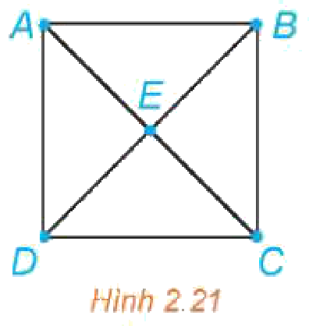
VÍ DỤ 4 – ĐỊNH LÍ ORE, DIRAC (SGK TR.43)
HÌNH THÀNH KIẾN THỨC
Ví dụ 4. Tìm một chu trình Hamilton của đồ thị Hình 2.21.
$ABECDA$.
Định lí 3 (Ore). $G$ đơn, $n≥3$ đỉnh, mỗi cặp đỉnh không kề nhau có tổng bậc $≥n$ ⇒ $G$ có chu trình Hamilton.
Hệ quả (Dirac). $G$ đơn, $n≥3$ đỉnh, mỗi đỉnh bậc $≥\frac{n}{2}$ ⇒ có chu trình Hamilton.
Hình 2.21
Định lí 4. $G$ đơn, $n≥2$ đỉnh, mỗi đỉnh bậc $≥\frac{n−1}{2}$ ⇒ có đường đi Hamilton.
CĐ2 – Bài 9. Đường đi Euler và đường đi Hamilton – Toán 11 15
Notes:
10'. Ví dụ 4 (click 1). Click 2–4: Định lí 3, Hệ quả, Định lí 4 – đều là điều kiện ĐỦ.

Slide 16
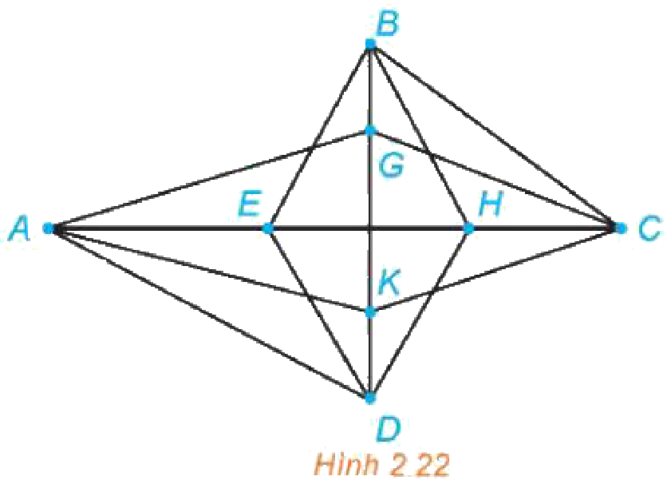
VÍ DỤ 5 – CHÚ Ý (SGK TR.43)
HÌNH THÀNH KIẾN THỨC
Ví dụ 5. Đồ thị Hình 2.22 có chu trình Hamilton không? Chỉ ra một chu trình xuất phát từ $A$.
8 đỉnh, mỗi đỉnh bậc $4=\frac{8}{2}$ ⇒ theo Dirac có chu trình Hamilton.
Chẳng hạn $AGCKDHBEA$.
Hình 2.22
Chú ý. Đường đi (chu trình) Hamilton phải đi qua các cạnh có đầu mút tại những đỉnh bậc 2 (nếu đỉnh đó không là đầu, cuối đường).
CĐ2 – Bài 9. Đường đi Euler và đường đi Hamilton – Toán 11 16
Notes:
8'. Ví dụ 5 (click 1, 2). Click 3: Chú ý – mẹo với đỉnh bậc 2.

Slide 17
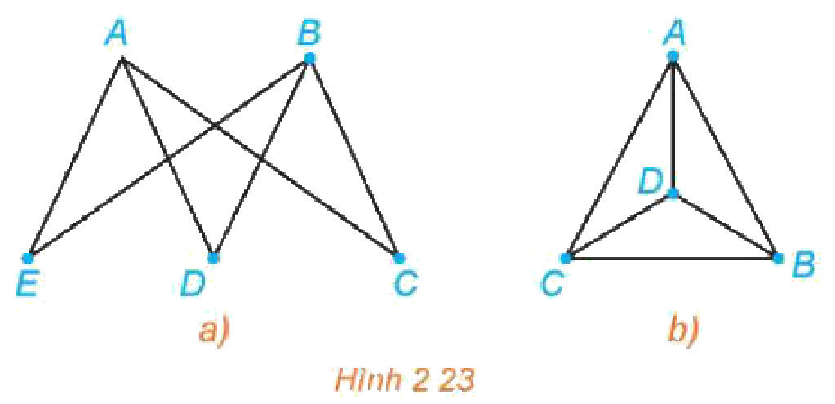
LUYỆN TẬP 2 (SGK TR.44)
LUYỆN TẬP
Đồ thị nào trong Hình 2.23 có đường đi Hamilton? Chỉ ra một đường đi Hamilton.
Cả hai: a) $CADBE$; b) $ABDC$ ($K_{4}$, còn có chu trình Hamilton $ABCDA$).
Hình 2.23
CĐ2 – Bài 9. Đường đi Euler và đường đi Hamilton – Toán 11 17
Notes:
6'. Cặp đôi; dùng Chú ý về đỉnh bậc 2 để tìm nhanh (click 1). Hình b là K4 nên còn có chu trình Hamilton.

Slide 18
ĐIỀN NHANH
TRÒ CHƠI
📋 Hai đội, mỗi lượt 1 bạn – đúng và nhanh được 1 điểm.
Điền "Euler", "Hamilton" hoặc "cả hai":
1. Đi qua mọi cạnh đúng một lần
Euler
2. Đi qua mọi đỉnh đúng một lần
Hamilton
3. Có điều kiện cần và đủ theo bậc
Euler
4. $K_{5}$ có chu trình …
cả hai
CĐ2 – Bài 9. Đường đi Euler và đường đi Hamilton – Toán 11 18
Notes:
2'. Click hiện đáp án từng dòng. Nhấn mạnh: Hamilton chỉ có điều kiện đủ (Ore, Dirac). Đáp án: 1) Euler; 2) Hamilton; 3) Euler; 4) cả hai.

Slide 19
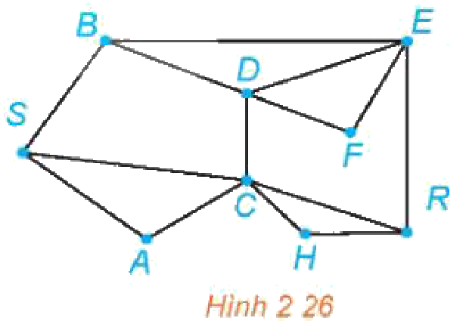
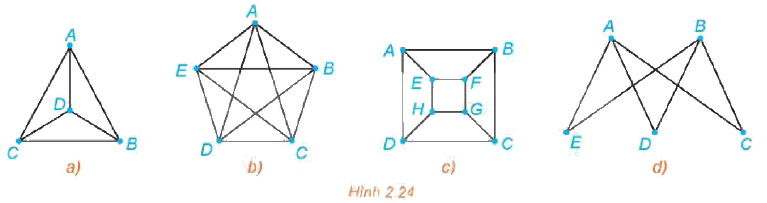
BÀI TẬP 2.7, 2.9 (SGK TR.44)
LUYỆN TẬP
2.7. Mỗi đồ thị (H.2.24) có chu trình Euler hoặc chu trình Hamilton không? Chỉ ra khi có thể.
Chỉ b) ($K_{5}$) có chu trình Euler: $DEABCEBDACD$. Chu trình Hamilton: a) $ABCDA$; b) $ABCDEA$; c) $AEFBCGHDA$. d) không có cả hai.
2.9. Tìm một chu trình Hamilton xuất phát từ $S$ (H.2.26).
$SBDFERHCAS$.
CĐ2 – Bài 9. Đường đi Euler và đường đi Hamilton – Toán 11 19
Notes:
10'. Mức 1 – cá nhân (click 1–3). 2.7d: ba đỉnh C, D, E bậc 2 buộc chu trình dùng cả 6 cạnh, khi đó A, B bị đi qua ba lần.

Slide 20
TỔNG KẾT TIẾT 2
TỔNG KẾT
Hamilton: qua mọi đỉnh đúng một lần.
Điều kiện đủ: Ore (tổng bậc cặp không kề $≥n$), Dirac (mỗi bậc $≥\frac{n}{2}$).
Nhiệm vụ về nhà:
Làm Bài 2.8, 2.10 (SGK tr.44).
Thử tìm phản ví dụ cho Bài 2.11.
CĐ2 – Bài 9. Đường đi Euler và đường đi Hamilton – Toán 11 20
Notes:
3'. Gọi 1–2 HS nêu lại ý chính của tiết trước khi hiện khung; HS đối chiếu vở ghi, bổ sung. GV giao nhiệm vụ về nhà, nhắc hạn nộp và tiết sau kiểm tra miệng.

Slide 21
TIẾT 3 (T20)
Luyện tập. Vận dụng
Mục tiêu tiết học:
• Bài 2.8, 2.10 – 2.14.
• Trạm AI; lộ trình danh thắng Gia Lai.
GV Trương Tử Trang – THPT Vĩnh Thạnh 21
Notes:
Tiết 20 (45'): Bài 2.8, 2.10: 7' – Bài 2.11, 2.12: 8' – Bài 2.13, 2.14: 5' – Trạm AI 5' – Rung chuông vàng 10' – Vận dụng Gia Lai 7' – củng cố, Em có biết 3'.

Slide 22
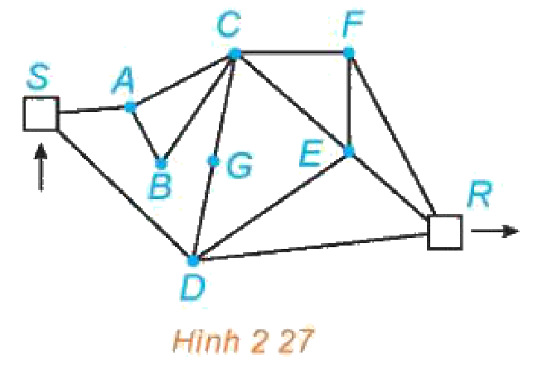
BÀI TẬP 2.8, 2.10 (SGK TR.44)
LUYỆN TẬP
2.8. Có thể dạo chơi qua các cây cầu (H.2.25), mỗi cầu đúng một lần?
Có: đồ thị liên thông, đúng 2 đỉnh bậc lẻ ($C$ bậc 5, $F$ bậc 3) ⇒ có đường đi Euler từ $C$ đến $F$.
2.10. Tìm một đường đi Hamilton từ $S$ đến $R$ (H.2.27).
Hình 2.27
$SABCGDEFR$.
CĐ2 – Bài 9. Đường đi Euler và đường đi Hamilton – Toán 11 22
Notes:
7'. Cặp đôi (click 1, 2). 2.8: đếm bậc mỗi khu vực.

Slide 23
BÀI TẬP 2.11, 2.12 (SGK TR.45)
LUYỆN TẬP
2.11. Chỉ ra ví dụ: không thể thay "bậc $≥\frac{n}{2}$" trong Dirac bằng "bậc $≥\frac{n−1}{2}$".
Hình 2.17 ($n=5$): mọi đỉnh bậc $≥2$ nhưng không có chu trình Hamilton (phải qua $E$ hai lần).
2.12. a) $G$ có $n$ đỉnh, $\frac{\left(n−1)(n−2\right)}{2}+2$ cạnh: chứng minh có chu trình Hamilton. b) Tìm đồ thị $n$ đỉnh, $\frac{\left(n−1)(n−2\right)}{2}+1$ cạnh không có chu trình Hamilton.
a) $u$, $v$ không kề: $d(u)+d(v)≥\frac{\left(n−1)(n−2\right)}{2}+2−\frac{\left(n−2)(n−3\right)}{2}=n$ ⇒ theo Ore có chu trình Hamilton.
b) $K_{n−1}$ thêm một đỉnh nối với đúng một đỉnh: đỉnh đó bậc 1 ⇒ không có chu trình Hamilton.
CĐ2 – Bài 9. Đường đi Euler và đường đi Hamilton – Toán 11 23
Notes:
8'. HS khá, giỏi (click 1–3). 2.12a: số cạnh không có đầu mút tại u, v ≤ C(n−2, 2).

Slide 24
BÀI TẬP 2.13, 2.14 (SGK TR.45)
LUYỆN TẬP
2.13. Với $n$ nào thì $K_{n}$ có chu trình Euler? Có đường đi Euler?
Chu trình Euler ⇔ $n−1$ chẵn ⇔ $n$ lẻ. Đường đi Euler (giữa hai đỉnh khác nhau) ⇔ $n=2$.
2.14. Với $n$ nào thì $K_{n}$ có chu trình Hamilton? Có đường đi Hamilton?
Chu trình Hamilton khi $n≥3$; đường đi Hamilton với mọi $n≥2$.
CĐ2 – Bài 9. Đường đi Euler và đường đi Hamilton – Toán 11 24
Notes:
5'. Cá nhân (click 1, 2). Mỗi đỉnh của Kₙ có bậc n − 1.

Slide 25
TRẠM KIỂM CHỨNG AI (PHIẾU SỐ 2)
LUYỆN TẬP
AI số 1 (Luyện tập 1b, $K_{4}$): "Đồ thị liên thông nên có đường đi Euler, chẳng hạn $ABCDA$."
$K_{4}$ có bốn đỉnh bậc 3 – không có đường đi Euler. $ABCDA$ chỉ qua 4 trong 6 cạnh: đó là chu trình Hamilton.
AI số 2: "Chu trình 5 đỉnh $ABCDEA$, mỗi đỉnh bậc $2<\frac{5}{2}$ nên theo Dirac không có chu trình Hamilton."
Dirac chỉ là điều kiện đủ; không thoả thì chưa kết luận được. Thực tế $ABCDEA$ chính là chu trình Hamilton.
CĐ2 – Bài 9. Đường đi Euler và đường đi Hamilton – Toán 11 25
Notes:
5'. Nhóm lẻ: AI số 1; nhóm chẵn: AI số 2 – chỉ bước sai, sửa (click 1, 2). Ghi Nhật ký sử dụng AI.

Slide 26
TRÒ CHƠI: RUNG CHUÔNG VÀNG
TRÒ CHƠI
🔔 Luật chơi
Mỗi bạn một bảng con – viết đáp án khi hết giờ.
Câu nhiều lựa chọn: ghi A, B, C hoặc D (30 giây).
Câu Đúng/Sai: ghi Đ hoặc S cho từng ý (60 giây).
Câu trả lời ngắn, thực tế: ghi một số (60 giây).
Sai: rời sàn thi. Bạn trụ lại cuối cùng rung chuông vàng!
CĐ2 – Bài 9. Đường đi Euler và đường đi Hamilton – Toán 11 26
Notes:
Mỗi HS một bảng con. Mỗi câu 30 giây (Đ/S, trả lời ngắn, thực tế: 60 giây). Sai rời sàn thi; có thể 'cứu trợ' 1 lần. Cấu trúc 8 câu theo đề thi từ 2025: nhiều lựa chọn, Đúng/Sai, trả lời ngắn, thực tế. Đáp án đã kiểm tra bằng Python.

Slide 27
RUNG CHUÔNG VÀNG – CÂU 1 – BIẾT
TRÒ CHƠI
Đa đồ thị liên thông $G$ có chu trình Euler khi và chỉ khi
A. mọi đỉnh có bậc chẵn
A. mọi đỉnh có bậc chẵn ✔
B. có đúng hai đỉnh bậc lẻ
B. có đúng hai đỉnh bậc lẻ ✘
C. mỗi đỉnh có bậc $≥\frac{n}{2}$
C. mỗi đỉnh có bậc $≥\frac{n}{2}$ ✘
D. số cạnh là số chẵn
D. số cạnh là số chẵn ✘
Đáp án A. Định lí 1 (Euler).
CĐ2 – Bài 9. Đường đi Euler và đường đi Hamilton – Toán 11 27
Notes:
30 giây. HS giơ thẻ A/B/C/D. Click 1: đáp án A (xanh), phương án sai (đỏ). Định lí 1 (Euler). Nhiễu B: điều kiện đường đi Euler; C: điều kiện Dirac (Hamilton).

Slide 28
RUNG CHUÔNG VÀNG – CÂU 2 – HIỂU
TRÒ CHƠI
Đồ thị liên thông có các đỉnh bậc 2, 3, 4, 3, 2. Khẳng định nào đúng?
A. Có chu trình Euler
A. Có chu trình Euler ✘
B. Có đường đi Euler, không có chu trình Euler
B. Có đường đi Euler, không có chu trình Euler ✔
C. Không có đường đi Euler
C. Không có đường đi Euler ✘
D. Không có chu trình Hamilton
D. Không có chu trình Hamilton ✘
Đáp án B. Đúng hai đỉnh bậc lẻ ⇒ có đường đi Euler (Định lí 2), không có chu trình Euler.
CĐ2 – Bài 9. Đường đi Euler và đường đi Hamilton – Toán 11 28
Notes:
30 giây. HS giơ thẻ A/B/C/D. Click 1: đáp án B (xanh), phương án sai (đỏ). Đúng hai đỉnh bậc lẻ ⇒ có đường đi Euler (Định lí 2), không có chu trình Euler. Nhiễu D: không đủ dữ kiện để kết luận về Hamilton.

Slide 29
RUNG CHUÔNG VÀNG – CÂU 3 – HIỂU
TRÒ CHƠI
$K_{n}$ có chu trình Euler khi $n$ bằng
A. $4$
A. $4$ ✘
B. $6$
B. $6$ ✘
C. $7$
C. $7$ ✔
D. $8$
D. $8$ ✘
Đáp án C. Bậc $n−1$ chẵn ⇔ $n$ lẻ: $n=7$.
CĐ2 – Bài 9. Đường đi Euler và đường đi Hamilton – Toán 11 29
Notes:
30 giây. HS giơ thẻ A/B/C/D. Click 1: đáp án C (xanh), phương án sai (đỏ). Bậc n-1 chẵn ⇔ n lẻ: n = 7. Nhiễu A, B, D: nhầm cần $n$ chẵn.

Slide 30
RUNG CHUÔNG VÀNG – CÂU 4 – VẬN DỤNG
TRÒ CHƠI
Đơn đồ thị 10 đỉnh, mỗi đỉnh có bậc ít nhất $k$. Giá trị nhỏ nhất của $k$ để Định lí Dirac bảo đảm có chu trình Hamilton là
A. $4$
A. $4$ ✘
B. $5$
B. $5$ ✔
C. $9$
C. $9$ ✘
D. $10$
D. $10$ ✘
Đáp án B. $k≥\frac{10}{2}=5$.
CĐ2 – Bài 9. Đường đi Euler và đường đi Hamilton – Toán 11 30
Notes:
30 giây. HS giơ thẻ A/B/C/D. Click 1: đáp án B (xanh), phương án sai (đỏ). k≥10/2 = 5. Nhiễu A: dùng $\frac{n-1}{2}$ (Định lí 4 – đường đi); C: nghĩ phải là $K_{10}$.

Slide 31
RUNG CHUÔNG VÀNG – CÂU 5 – ĐÚNG/SAI
TRÒ CHƠI
Đồ thị $G$: hình vuông $ABCD$ thêm đường chéo $AC$.
a) $G$ có đường đi Euler từ $A$ đến $C$.
ĐÚNG
b) $G$ có chu trình Euler.
SAI (A, C bậc 3)
c) $G$ có chu trình Hamilton.
ĐÚNG (ABCDA)
d) Mọi đường đi Euler của $G$ đều bắt đầu ở $B$.
SAI (bắt đầu ở A hoặc C)
CĐ2 – Bài 9. Đường đi Euler và đường đi Hamilton – Toán 11 31
Notes:
60 giây. Click 1–4. Đáp án: Đ – S – Đ – S.

Slide 32
RUNG CHUÔNG VÀNG – CÂU 6 – HIỂU
TRÒ CHƠI
Trong đa đồ thị Königsberg (Hình 2.15b, 4 đỉnh, 7 cạnh), tổng các bậc của các đỉnh bằng bao nhiêu?
Đáp số: 14. Định lí bắt tay: $2·7=14$ ($5+3+3+3$). Sai thường gặp: $7$.
CĐ2 – Bài 9. Đường đi Euler và đường đi Hamilton – Toán 11 32
Notes:
60 giây. Click 1. Đáp số: 14. Định lí bắt tay: 2· 7 = 14 (5+3+3+3). Sai thường gặp: 7.

Slide 33
RUNG CHUÔNG VÀNG – CÂU 7 – VẬN DỤNG
TRÒ CHƠI
Một đa đồ thị liên thông có đúng 6 đỉnh bậc lẻ. Cần thêm ít nhất bao nhiêu cạnh để được đa đồ thị có chu trình Euler?
Đáp số: 3. Mỗi cạnh thêm nối hai đỉnh bậc lẻ làm giảm 2 đỉnh bậc lẻ: cần $6:2=3$ cạnh. Sai thường gặp: $6$.
CĐ2 – Bài 9. Đường đi Euler và đường đi Hamilton – Toán 11 33
Notes:
90 giây. Click 1. Đáp số: 3. Mỗi cạnh thêm nối hai đỉnh bậc lẻ làm giảm 2 đỉnh bậc lẻ: cần 6:2 = 3 cạnh. Sai thường gặp: 6.

Slide 34
RUNG CHUÔNG VÀNG – CÂU 8 – VẬN DỤNG
TRÒ CHƠI
Bốn ngã tư ở xã Vĩnh Thạnh nối nhau từng đôi một bởi 6 tuyến đường, mỗi tuyến dài 2 km (đồ thị $K_{4}$). Xe thu gom rác cần đi qua mọi tuyến (xuất phát và kết thúc ở hai ngã tư khác nhau). Quãng đường ngắn nhất là bao nhiêu km?
Đáp số: 14. $K_{4}$ có 4 đỉnh bậc lẻ, đường đi chỉ có 2 đầu mút bậc lẻ ⇒ phải đi lặp ít nhất 1 tuyến: $12+2=14$ km. Sai thường gặp: $12$.
CĐ2 – Bài 9. Đường đi Euler và đường đi Hamilton – Toán 11 34
Notes:
90 giây. Click 1. Số liệu giả định. Đáp số: 14. K_4 có 4 đỉnh bậc lẻ, đường đi chỉ có 2 đầu mút bậc lẻ ⇒ phải đi lặp ít nhất 1 tuyến: 12+2 = 14 km. Sai thường gặp: 12.

Slide 35
VẬN DỤNG – THAM QUAN DANH THẮNG GIA LAI
VẬN DỤNG
Năm điểm: Quảng trường Đại Đoàn Kết $Q$, Biển Hồ $B$, núi lửa Chư Đăng Ya $N$, thác Phú Cường $T$, chùa Minh Thành $M$; tuyến đường $QB$, $QM$, $QN$, $BN$, $NT$, $TM$. a) Từ $Q$, đi qua mỗi điểm đúng một lần rồi về $Q$? b) Đi qua mỗi tuyến đúng một lần để nhặt rác?
a) Có – chu trình Hamilton $QBNTMQ$.
b) Liên thông, chỉ $Q$, $N$ bậc 3 ⇒ đường đi Euler từ $Q$ đến $N$: $QBNTMQN$ (xuất phát ở $Q$, kết thúc ở $N$ hoặc ngược lại).
CĐ2 – Bài 9. Đường đi Euler và đường đi Hamilton – Toán 11 35
Notes:
7'. Nhóm 4 (click 1, 2). Tuyến đường giả định để luyện tập. Giao nhiệm vụ nhóm: đồ thị đường khu dân cư, lộ trình thu gom rác; hạn 1 tuần.

Slide 36

CỦNG CỐ TRỰC TUYẾN – NHIỆM VỤ VỀ NHÀ
TỔNG KẾT
Bài củng cố trực tuyến – quét mã QR hoặc mở đường link:
https://trangtu66.github.io/Taode_thi_online/cc_cd2bai9_t11.html
Nhiệm vụ về nhà:
Nhiệm vụ nhóm: lộ trình thu gom rác ở khu dân cư.
Ôn Chuyên đề 2, chuẩn bị Bài tập cuối Chuyên đề 2.
▶ MỞ BÀI CỦNG CỐ
CĐ2 – Bài 9. Đường đi Euler và đường đi Hamilton – Toán 11 36
Notes:
3'. HS quét QR làm bài củng cố online ở nhà. Đáp án chỉ mở khi GV cho phép.

Slide 37
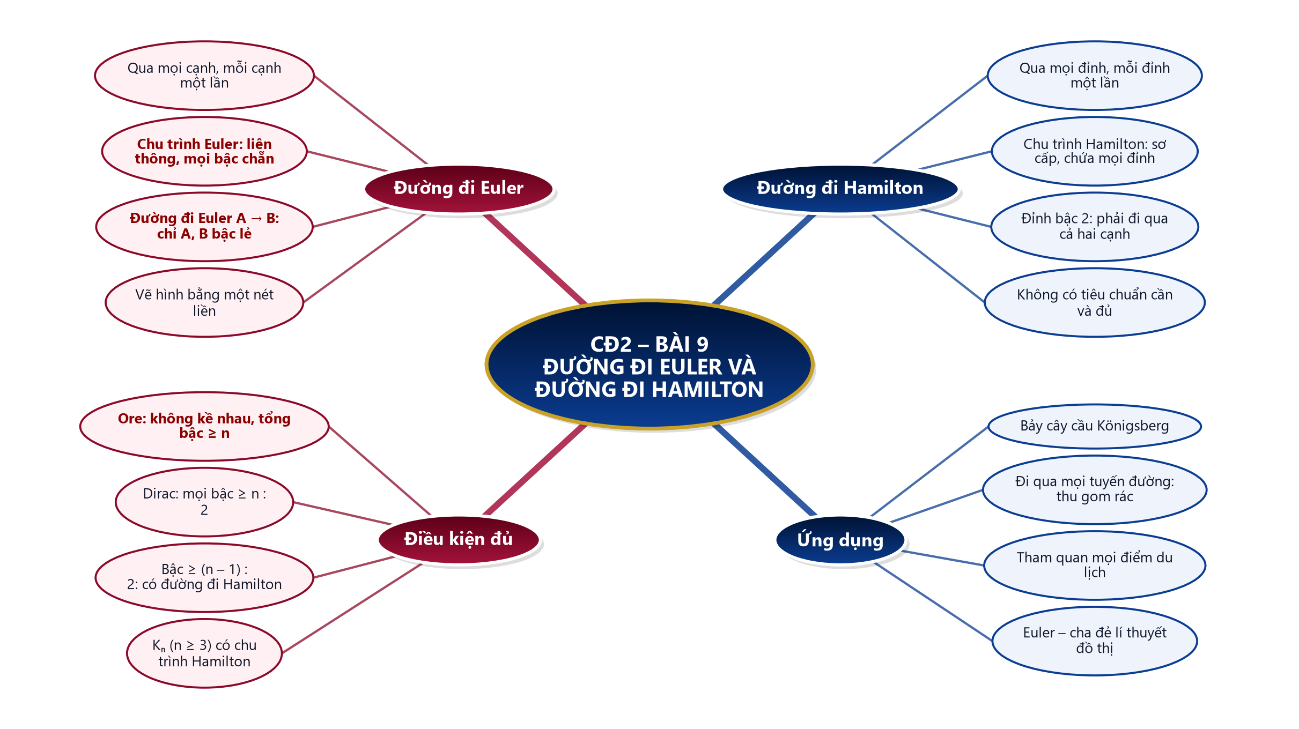
SƠ ĐỒ TƯ DUY – BÀI 9. ĐƯỜNG ĐI EULER VÀ HAMILTON
TỔNG KẾT
CĐ2 – Bài 9. Đường đi Euler và đường đi Hamilton – Toán 11 37
Notes:
2'. HS nêu nội dung các nhánh; GV hiện sơ đồ đầy đủ. Em có biết: Euler (1736) và bài toán Bảy cây cầu – khởi đầu của lí thuyết đồ thị.

Slide 38
PHỤ LỤC 1 – SAI LẦM THƯỜNG GẶP
DÀNH CHO GV
Nhầm Euler (mọi cạnh) với Hamilton (mọi đỉnh).
Dùng Ore, Dirac như điều kiện cần → không thoả thì kết luận "không có" (lỗi AI số 2).
Quên điều kiện liên thông khi áp dụng Định lí Euler.
Đường đi Euler: xuất phát ở đỉnh bậc chẵn khi có 2 đỉnh bậc lẻ.
CĐ2 – Bài 9. Đường đi Euler và đường đi Hamilton – Toán 11 38
Notes:
Slide ẩn – chỉ GV xem khi chuẩn bị.

Slide 39
PHỤ LỤC 2 – PHÂN HOÁ, DỰ PHÒNG
DÀNH CHO GV
HS cần hỗ trợ: HĐ1, HĐ2, Luyện tập 1, 2, Bài 2.7, 2.9; Câu 1 – 3, 6.
HS khá, giỏi: Bài 2.11, 2.12; Câu 4, 5, 7, 8.
Khối 11 năm học 2026 – 2027 không có HS khuyết tật; vẫn ghi đủ chữ trên slide để HS tự đọc lại.
Mất điện/mạng: HS thử vẽ một nét trên giấy; sơ đồ cây cầu in sẵn; đọc đề Rung chuông vàng, HS ghi bảng con.
CĐ2 – Bài 9. Đường đi Euler và đường đi Hamilton – Toán 11 39
Notes:
Slide ẩn – chỉ GV xem khi chuẩn bị.

